Slide 1
CS1033 Assignment 1 Slide Show (Group 2)

Slide 2
2/111
Notes:
zgraneta_poster.jpg

Slide 3
3/111
Notes:
zelmadho_poster.jpg

Slide 4
4/111
Notes:
xgu246_poster.jpg

Slide 5
5/111
Notes:
wduan22_poster.jpg

Slide 6
6/111
Notes:
wcricht_poster.jpg

Slide 7
7/111
Notes:
wchui7_poster.jpg

Slide 8
8/111
Notes:
vdarmien_poster.jpg

Slide 9
9/111
Notes:
thassa8_poster.jpg

Slide 10
10/111
Notes:
tgill57_poster.jpg

Slide 11
11/111
Notes:
tdewys_poster.jpg

Slide 12
12/111
Notes:
tdahiya_poster.jpg

Slide 13
13/111
Notes:
shaskaj_poster.jpg

Slide 14
14/111
Notes:
shashe47_poster.jpg

Slide 15
15/111
Notes:
shajiyan_poster.jpg

Slide 16
16/111
Notes:
sgrew24_poster.jpg

Slide 17
17/111
Notes:
sgill469_poster.jpg

Slide 18
18/111
Notes:
sfu224_poster.jpg

Slide 19
19/111
Notes:
sdasour_poster.jpg

Slide 20
20/111
Notes:
sdang33_poster.jpg

Slide 21
21/111
Notes:
scosta42_poster.jpg

Slide 22
22/111
Notes:
sclost_poster.jpg

Slide 23
23/111
Notes:
rhan69_poster.jpg

Slide 24
24/111
Notes:
rgrossi4_poster.jpg

Slide 25
25/111
Notes:
rgong26_poster.jpg

Slide 26
26/111
Notes:
rgill296_poster.jpg

Slide 27
27/111
Notes:
rgao223_poster.jpg

Slide 28
28/111
Notes:
rdowhan_poster.jpg

Slide 29
29/111
Notes:
rding44_poster.jpg

Slide 30
30/111
Notes:
rdeng43_poster.jpg

Slide 31
31/111
Notes:
rcutone_poster.jpg

Slide 32
32/111
Notes:
rcueto_poster.jpg

Slide 33
33/111
Notes:
rclar23_poster.jpg

Slide 34
34/111
Notes:
pfan28_poster.jpg

Slide 35
35/111
Notes:
oedokpay_poster.jpg

Slide 36
36/111
Notes:
nhader2_poster.jpg

Slide 37
37/111
Notes:
nfenske_poster.jpg

Slide 38
38/111
Notes:
nershadi_poster.jpg

Slide 39
39/111
Notes:
nclark64_poster.jpg

Slide 40
40/111
Notes:
mmollic2_poster.jpg

Slide 41
41/111
Notes:
mhan245_poster.jpg

Slide 42
42/111
Notes:
mge23_poster.jpg

Slide 43
43/111
Notes:
mgavich_poster.jpg

Slide 44
44/111
Notes:
mfitton_poster.jpg

Slide 45
45/111
Notes:
melshent_poster.jpg

Slide 46
46/111
Notes:
mduke4_poster.jpg

Slide 47
47/111
Notes:
mdibatt4_poster.jpg

Slide 48
48/111
Notes:
mdhill56_poster.jpg

Slide 49
49/111
Notes:
lgao228_poster.jpg

Slide 50
50/111
Notes:
lfunk4_poster.jpg

Slide 51
51/111
Notes:
ldilore4_poster.jpg

Slide 52
52/111
Notes:
ldeyrmen_poster.jpg

Slide 53
53/111
Notes:
ldefran4_poster.jpg

Slide 54
54/111
Notes:
ldaviso8_poster.jpg

Slide 55
55/111
Notes:
khagiwa_poster.jpg

Slide 56
56/111
Notes:
kfung224_poster.jpg

Slide 57
57/111
Notes:
kfan52_poster.jpg

Slide 58
58/111
Notes:
kelanche_poster.jpg

Slide 59
59/111
Notes:
kdabbas_poster.jpg

Slide 60
60/111
Notes:
jhan386_poster.jpg

Slide 61
61/111
Notes:
jdo33_poster.jpg

Slide 62
62/111
Notes:
jdhill94_poster.jpg

Slide 63
63/111
Notes:
jdeck4_poster.jpg

Slide 64
64/111
Notes:
jdasil53_poster.jpg

Slide 65
65/111
Notes:
jcurriga_poster.jpg

Slide 66
66/111
Notes:
jcolang9_poster.jpg

Slide 67
67/111
Notes:
iferazzo_poster.jpg

Slide 68
68/111
Notes:
hhabib8_poster.jpg

Slide 69
69/111
Notes:
hellis22_poster.jpg

Slide 70
70/111
Notes:
hdamera_poster.jpg

Slide 71
71/111
Notes:
ggrewa94_poster.jpg

Slide 72
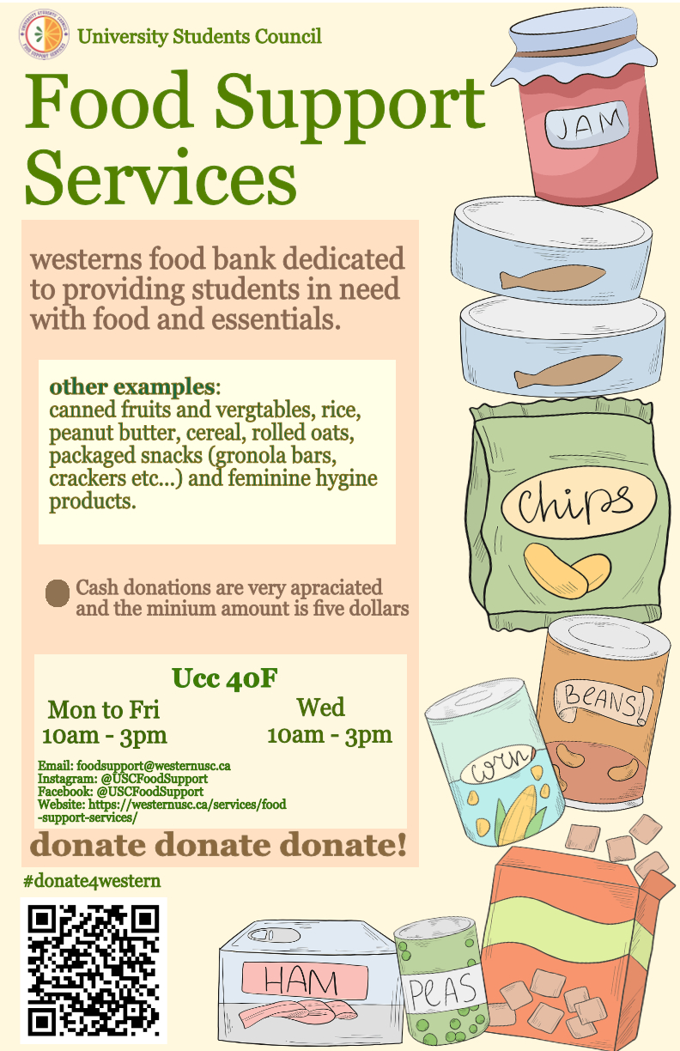
72/111
Notes:
ggiordan_poster.jpg

Slide 73
73/111
Notes:
ggilles5_poster.jpg

Slide 74
74/111
Notes:
ggallo8_poster.jpg

Slide 75
75/111
Notes:
gdalesi_poster.jpg

Slide 76
76/111
Notes:
fgebi_poster.jpg

Slide 77
77/111
Notes:
ffaniyi_poster.jpg

Slide 78
78/111
Notes:
eglazie_poster.jpg

Slide 79
79/111
Notes:
egertin_poster.jpg

Slide 80
80/111
Notes:
eferrar4_poster.jpg

Slide 81
81/111
Notes:
efabing_poster.jpg

Slide 82
82/111
Notes:
edunnett_poster.jpg

Slide 83
83/111
Notes:
ealtman3_poster.jpg

Slide 84
84/111
Notes:
dgranulo_poster.jpg

Slide 85
85/111
Notes:
dforough_poster.jpg

Slide 86
86/111
Notes:
ddsouz55_poster.jpg

Slide 87
87/111
Notes:
ddeepshi_poster.jpg

Slide 88
88/111
Notes:
dcullen5_poster.jpg

Slide 89
89/111
Notes:
cgreatre_poster.jpg

Slide 90
90/111
Notes:
cgelman2_poster.jpg

Slide 91
91/111
Notes:
cgao96_poster.jpg

Slide 92
92/111
Notes:
cgao94_poster.jpg

Slide 93
93/111
Notes:
cfoo7_poster.jpg

Slide 94
94/111
Notes:
cdooleyp_poster.jpg

Slide 95
95/111
Notes:
cdiamon5_poster.jpg

Slide 96
96/111
Notes:
cdhawan2_poster.jpg

Slide 97
97/111
Notes:
ccoope73_poster.jpg

Slide 98
98/111
Notes:
bdonsky_poster.jpg

Slide 99
99/111
Notes:
bdarrach_poster.jpg

Slide 100
100/111
Notes:
bcoban_poster.jpg

Slide 101
101/111
Notes:
bclutte_poster.jpg

Slide 102
102/111
Notes:
ahassen8_poster.jpg

Slide 103
103/111
Notes:
ahasna2_poster.jpg

Slide 104
104/111
Notes:
ahamdan4_poster.jpg

Slide 105
105/111
Notes:
agoosen_poster.jpg

Slide 106
106/111
Notes:
agarci52_poster.jpg

Slide 107
107/111
Notes:
aevan4_poster.jpg

Slide 108
108/111
Notes:
aepshtei_poster.jpg

Slide 109
109/111
Notes:
adissan5_poster.jpg

Slide 110
110/111
Notes:
adibaza_poster.jpg

Slide 111
111/111
Notes:
adiamo2_poster.jpg

Slide 112
112/111
Notes:
acleme52_poster.jpg

